Slide 1

Programme TALENT4STARTUP
MODULE: MARKETING DIGITAL
Projet 1&2 – Le Marketing Digital
BIDJANG EPSE AYISSI NGONO

Slide 2

Activité 1- Les leviers du Marketing Digital
La marque est SAMSUNG

Slide 3
PAID MEDIA
SEA( Publicité sur les réseaux sociaux) | X
SEA( Publicité sur les réseaux sociaux) | O | Bons plans Samsung : 100€ remboursés et 100€ de bonus reprise pour l'achat d’un Galaxy S22. Zoom optique 3x, Nouveau mode nuit, Capteur principal de 50MP, Plus de détail à distance. Photos haute résolution. Écran ultra fluide 120Hz. Vidéo 8K.
SEA( Publicité sur les réseaux sociaux) | ?
Articles blog |  | https://www.sbsupply.fr/blog/ca t/samsung

Slide 4
OWNED MEDIA
Site Internet de la marque | O | https://www.samsung.com
Blog de la marque | O | https ://research.samsung.com
Réseaux sociaux(photos, texte, infographies, videos) | O | Facebook : https://fr-fr.facebook.com/SamsungFrance/ Instagram: https://www.instagram.com/samsung/?hl=fr Twitter: https://twitter.com/SamsungMobile?ref_src=twsrc%5Egoogle%7Ctwcamp%5Eserp%7Ctwgr%5Eauthor Linkedin: https://fr.linkedin.com/company/samsung-electronics Pinterest: https://www.pinterest.com/Samsung_Home/

Slide 5
OWNED MEDIA
Newsletter/emailing | O | https://www.samsung.com/us/emailsignup/
Vidéos | O | https://www.samsung.com/fr/support/mobil e-devices/comment-creer-une-videoautomatique-de-mes-moments-forts/

Slide 6
EARNED MEDIA
Influenceurs | O | le TikTokeur Liam Kalevi Mathilde Lacolombe Alphonse Areola Sundy Jules
Mentions sur les réseaux sociaux
Lien ou Mention sur un blog | O | https://www.blog-nouvelles technologies.fr/234999/smartphones-pliables samsung-pourraient-devenir-beaucoup-moins chers/
Avis de consommateurs | O | https://fr.trustpilot.com/review/www.samsung. com%2Ffr
Article de presse | O | https://www.lemonde.fr/samsung/

Slide 7
Activité 2- Mise en place d’une stratégie d’Inbound Marketing
CIBLE DE LA COMMUNICATION

Slide 8
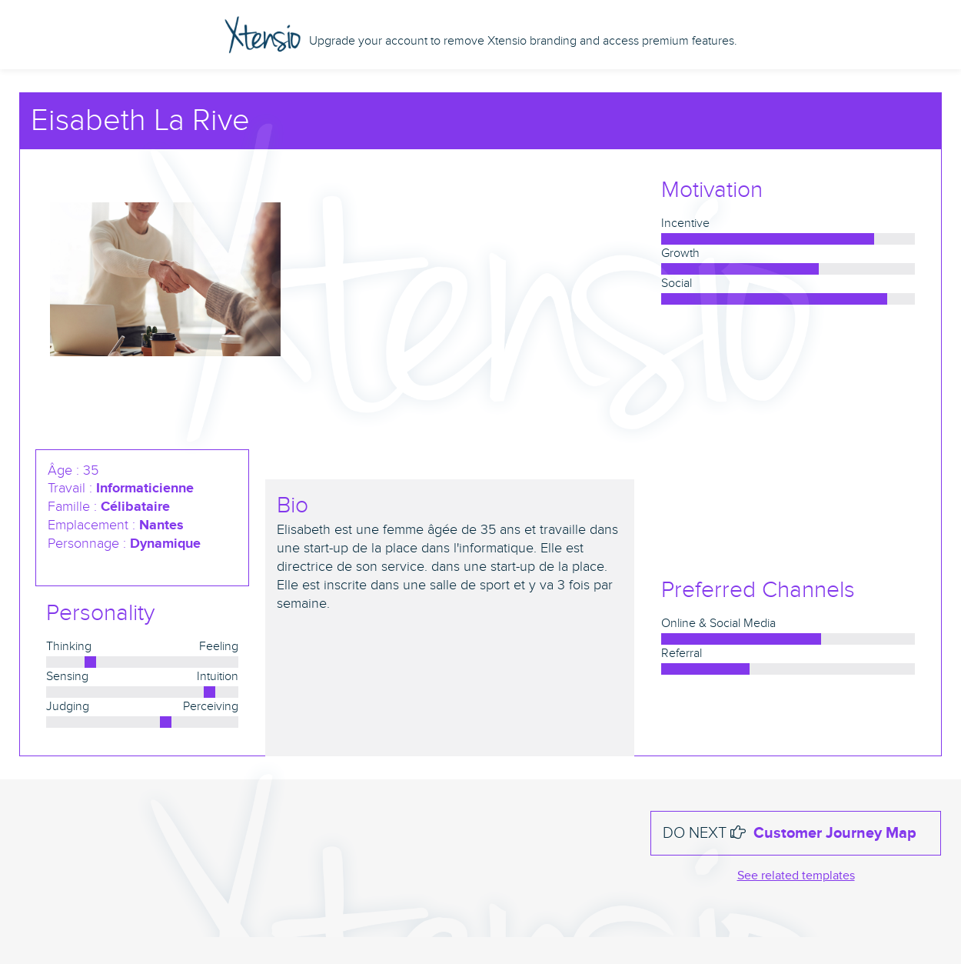
CŒUR DE CIBLE
personne pratiquant une activité sportive
Age : 20-40 ans
Sexe : féminin, masculin Pouvoir d’achat : élevé Habitudes d’achat : réalise souvent des achats en ligne, priviligie des produits de qualité et consomme des vidéos fitness.

Slide 9
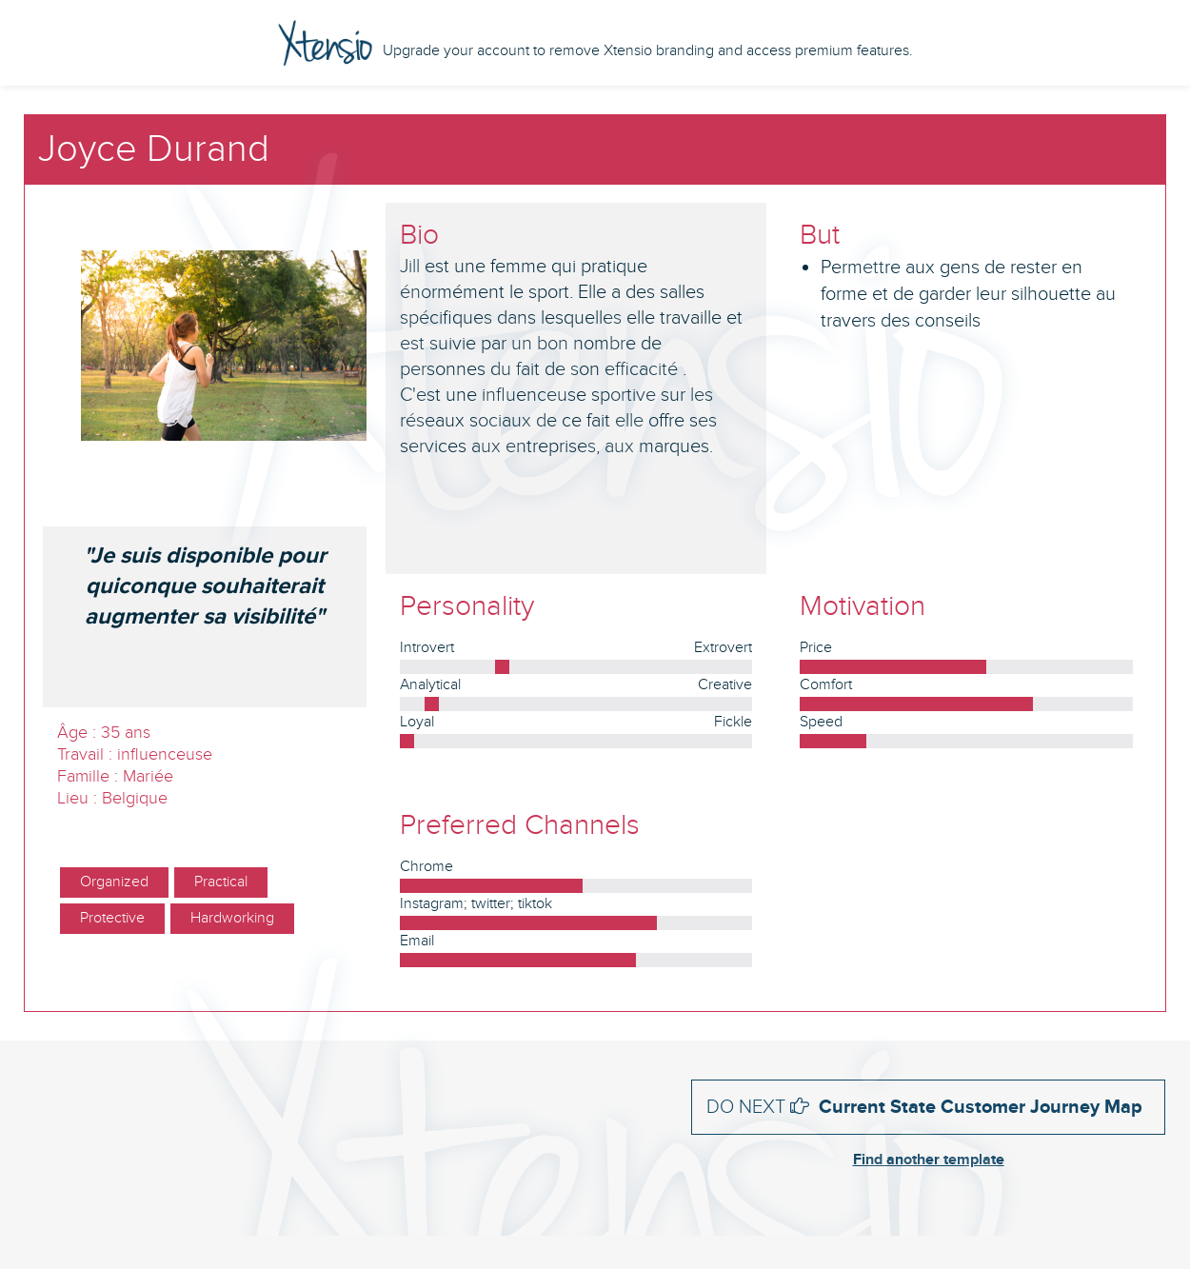
CIBLE PRIMAIRE
influenceurs sportifs, fitgirls, fitboys
Age : 20-35 ans
Sexe : Masculin et féminin Habitudes d'achat: collaboration avec des entreprises, marques, sponsors

Slide 10
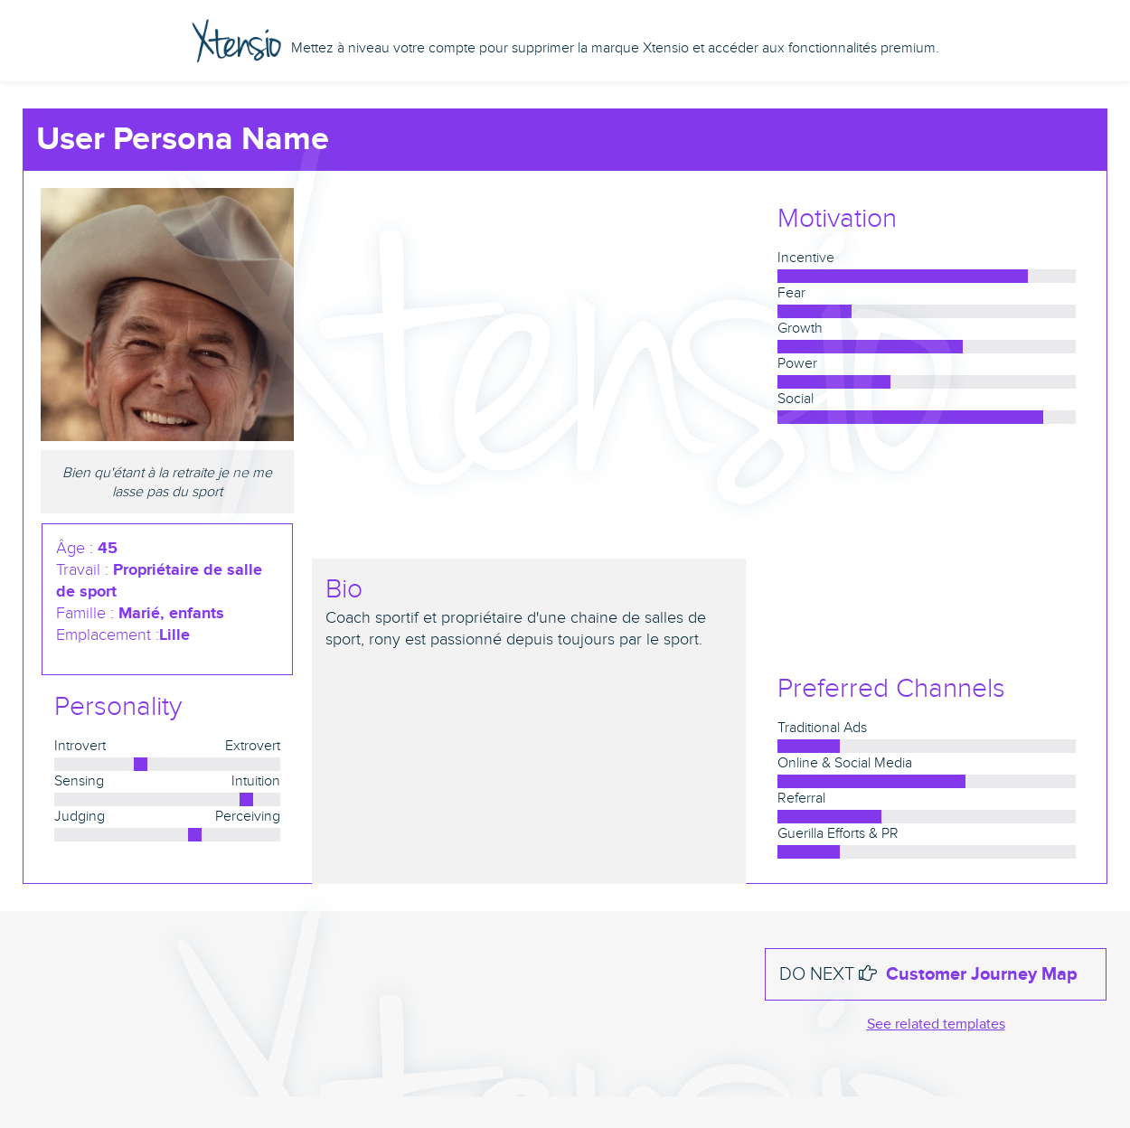
CIBLE SECONDAIRE
propriétaires de salles de sport, entraîneurs, coachs sportifs...
Age: 20-59 ans Habitudes d'achat: collaboration avec des entreprises, marques

Slide 11
2. PARCOURS CLIENT
1. La recherche d’informations:
Le consommateur consulte des sites internet, lit des articles de blog, des livres blancs ou des ebooks. Il lui apporter des éléments de réponses avec du contenu à valeur ajoutée.
2. La comparaison
Le consommateur identifie et compare plusieurs marques ou entreprises qui correspondent à son besoin. Plusieurs critères entrent donc en jeu tels que les prix, les caractéristiques, l’expérience utilisateur et les avis clients.
3. La prise de décision
Ici, il a fait son choix et décide de passer à l’achat en point de vente ou en ligne
4. La réception du produit/service
Après avoir réceptionné sa commande, le client essaye son produit ou le service à son domicile. Ici, son expérience doit s’avérer la meilleure possible pour lui donner envie de réitérer l’expérience avec votre entreprise.

Slide 12
2. PARCOURS CLIENT
5. L'évaluation de l'expérience client
Le consommateur consulte des sites internet, lit des articles de le consommateur évalue le produit ou le service utilisé. Il passe ainsi de la conversion à la fidélisation.
6. Le service après-vente
Le consommateur peut avoir besoin d’aide.
Le SAV, quant à lui, intervient après l’achat lorsque le client a un problème avec le produit ou le service. Ce problème prend différentes formes : livraison, réclamation, remboursement ou dysfonctionnement.
7. La fidélisation
vos nouveaux clients décident s’ils souhaitent continuer l’aventure avec votre entreprise
Proposer des produits complémentaires ou une gamme premium. Dans votre stratégie marketing, cela s’appelle du cross-selling ou de l’up-selling.
Envoyez-leur une offre spéciale pour leur anniversaire, une invitation à un événement, des ventes en avant-première, etc.
Récolter des feedbacks afin de proposer une expérience client optimale.
8. La recommandation
Le client fidèle recommande le produit auprès de ses proches ou sur les réseaux sociaux. Il se transforme donc en ambassadeur de premier choix

Slide 13
3. Comment accroitre sa visibIlite?
Rédiger des articles qui captent l'intérêt des personnes qui s'intéressent à votre sujet
Concevoir un site Web qui répond à vos besoins spécifiques
Concevoir un blog qui reflète votre personnalité et vos intérêts
Créer des pages sur les réseaux sociaux Facebook, Instagram, Twitter et TikTok pour votre entreprise
Faire des publications à des fréquences régulières et définies sur ces pages et mettes-y des jeux concours afin de capter l’attention des internautes,
Communiquer avec des blogueurs sportifs et marques de cosmétiques

Slide 14
OWNED MEDIA
4. Media a utiliser
Site web:
Il faudra créer un site internet qui sera une vitrine des différents déodorants proposés. Il mettra également en avant le fait que ce déodorant est fabriqué à partir d'ingrédients biologiques.(romarin, aloe vera, fleur de souci)
Blog :
Il sera intégré au site internet et devra aborder des sujets liés aux centres d'intérêts du cœur de cible et de la cible primaire.
Réseaux Sociaux:
Instagram :
Il va vous permettre de développer une stratégie basée sur le marketing visuel. Etant à la base un site de partage de photos, la qualité et la pertinence des images que vous publierez va faire la différence
Twitter :
Il connecte votre entreprise à ce qui se passe chaque jour dans le monde, Vous découvrirez es dernières tendances en temps réel et investissez dans l'écoute sociale. C'est aussi un excellent moyen de mieux cerner la réputation de votre marque.
Tiktok :
c'est un réseau social divertissant, facile à utiliser et viral. En effet, il est plus facile pour une entreprise de susciter l'intérêt de ces cibles grâce à des contenus attrayants comme une vidéo.

Slide 15
paid MEDIA
Publicité sur les réseaux sociaux :
Grâce aux influenceurs sportifs (les fitboys et les fitgirls), il est possible de toucher un public plus large en s'engageant auprès de leur communauté. Si vous achetez un déodorant avec un code promotionnel, vous pouvez recevoir une commission. Cela contribuera à augmenter les ventes et à accroître la notoriété de votre marque.
Annonce google :
Il est probable que le cœur de cible ait des habitudes d'achat en ligne et, par conséquent, trouvera probablement une annonce pour l'achat d'un déodorant.

Slide 16
Earned MEDIA
Mention sur des blogs :
contactez les blogueurs qui peuvent tester le produit et écrivez un article sur leurs retours (positifs ou négatifs).
Avis de consommateurs :
Veuillez fournir une page d'avis sur le site, afin que les clients puissent partager leurs expériences avec les déodorants.

Slide 17
PAID-OWNED-EARNED MEDIA
5. Contenu a mettre en place
Des vidéos; photos; images; et podcasts
Des articles de blog

Slide 18
6. Actions mises en place selon le tunnel de conversion d'Inbound Marketing
Attirer les internautes
convertir les visiteurs en leads
transformer les leads en clients
fidéliser les clients

Slide 19
7. KPI A PRENDRE EN COMPTE
KPI Indispensables:
Le chiffre d’affaires: la somme de vos ventes sur une période donnée.
La marge brute: Marge brute = Prix de vente (HT) - Coût de revient (HT)
ROI (retour sur investissement) permet de savoir si une action marketing a été une réussite, ROI = Chiffre d’affaires / Investissements engagés
KPI d’ACQUISITION:
Le nombre de visites
Le nombre total de leads
Le nombre de leads actifs
KPI D’ENGAGEMENT
Le taux de rebond: Il mesure le nombre d'utilisateurs quittant votre site sans avoir parcouru d’autres pages.
Le nombre de page vues et le temps moyen par visite
Le taux de Call To Action CTA

Slide 20
Le taux de remplissage de formulaire
Le taux d’ouverture et de clics d’emails
Le taux de désabonnement
KPI DE CONVERSION:
Le taux de conversion d'utilisateurs en leads: Taux de conversion des utilisateurs en leads = total de leads / total d'utilisateurs
Le taux de conversion des leads en client: Taux de conversion des leads en clients = total de clients / total de leads
Le taux de conversion d’utilisateurs en clients: Taux de conversion des visiteurs en clients = total de clients / total d'utilisateurs
KPI DE FIDELISATION
Le taux de fidélité et d’attrition: Taux de fidélité = clients fidèles / total de clients
Taux d’attrition = 100 – taux de fidélité ou clients perdus / total de clients
La CLTV (Customer Lifetime Value) : Certains de vos clients vont sans doute réitérer un achat et vous devez être au courant de la valeur potentielle qu’ils peuvent vous apporter à terme.
Le NPS (Net Promoter Score): C’est un excellent indicateur pour mesurer votre e-reputation. Il évalue le taux de satisfaction de vos clients en analysant leurs avis, leurs évaluations du SAV, les commentaires sur les réseaux sociaux aux travers d'un questionnaire de satisfaction
NPS = % promoteurs - % détracteurs

